Slide 1

BÀI 2. CƠ CẤU HỆ THỐNG GIÁO DỤC QUỐC DÂN

Slide 2
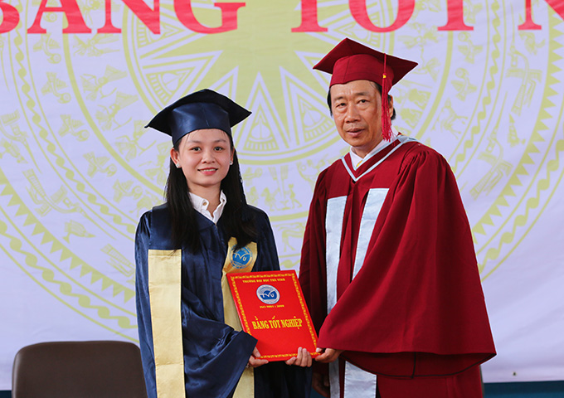
Quan sát hình 2.1 và cho biết: Để nhận được tấm bằng tốt nghiệp đại học, các sinh viên trong hình cần phải trải qua những cấp học nào?
Hình 2.1. Sinh viên nhận bằng tốt nghiệp đại học

Slide 3
Quan sát hình 2.1 và cho biết: Để nhận được tấm bằng tốt nghiệp đại học, các sinh viên trong hình cần phải trải qua những cấp học nào?
Để có được tấm bằng tốt nghiệp đại học như các anh, chị sinh viên trong hình cần phải lần lượt đi qua những cấp học sau:
(1) Giáo dục mầm non
(2) Giáo dục tiểu học
(3) Giáo dục trung học cơ sở
(4) Giáo dục trung học phổ thông
(5) Giáo dục nghề nghiệp với trình trung cấp hoặc cao đẳng
(6) Giáo dục đại học với trình độ đại học.
Hình 2.1. Sinh viên nhận bằng tốt nghiệp đại học

Slide 4
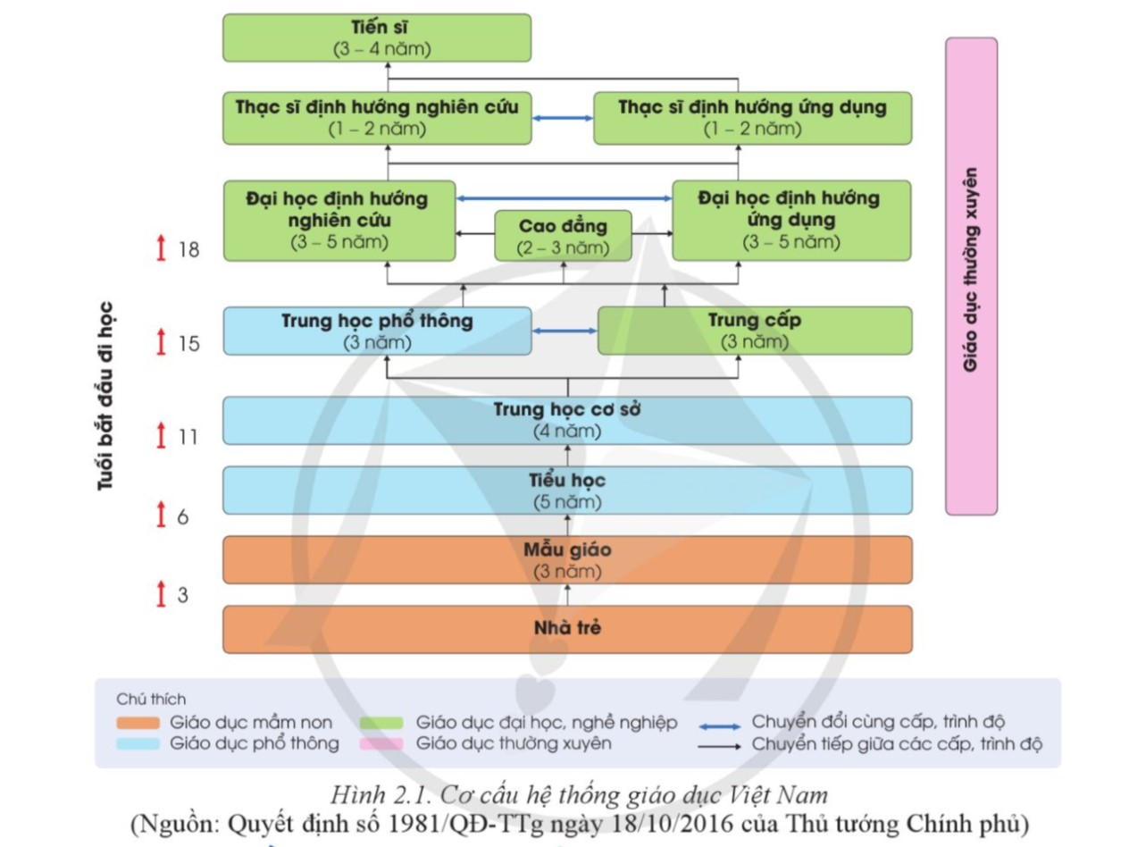
Quan sát Hình 2.1 và cho biết:
Em đang học ở cấp học nào? Cấp học đó nằm trước và sau những cấp học nào trong cơ cấu hệ thống giáo dục quốc dân của Việt Nam

Slide 5
Quan sát Hình 2.1 và cho biết:
Em đang học ở cấp học nào? Cấp học đó nằm trước và sau những cấp học nào trong cơ cấu hệ thống giáo dục quốc dân của Việt Nam
- Hiện tại em đang học ở cấp học: Giáo dục trung học cơ sở
- Cấp học đó nằm trước: giáo dục mầm non, giáo dục tiểu học
- Cấp học đó nằm sau: giáo dục trung học phổ thông, giáo dục nghề nghiệp với trình trung cấp hoặc cao đẳng, giáo dục đại học với trình độ đại học.

Slide 6
BÀI 2. CƠ CẤU HỆ THỐNG GIÁO DỤC QUỐC DÂN
I. Cơ cấu hệ thống giáo dục quốc dân Việt Nam
- Giáo dục mầm non: GD nhà trẻ và giáo dục mẫu giáo
- Giáo dục phổ thông: GD tiểu học, giáo dục trung học cơ sở, giáo dục trung học phổ thông
- Giáo dục nghề nghiệp đào tạo trình độ sơ cấp, trung cấp, trình độ cao đẳng và các chương trình đào tạo nghề nghiệp khác.
- Giáo dục đại học: đào tạo trình độ đại học, thạc sĩ, tiến sĩ.
- Giáo dục thường xuyên

Slide 7
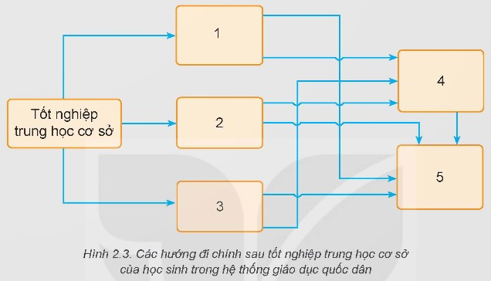
PHIẾU HỌC TẬP SỐ 1
Họ và tên:.........................................................Lớp....................................................
Chọn các phương án A, B, C, D, E phù hợp với các ô đánh số 1, 2, 3, 4, 5 trong hình 2.3. Hãy cho biết: Có những hướng đi nào trong hệ thống giáo dục quốc dân sau khi tốt nghiệp trung học cơ sở? A. Học nghề trình độ sơ cấp và trung cấp tại các sơ sở giáo dục nghề nghiệp B. Học nghề trình độ cao đẳng tại các cơ sở giáo dục nghề nghiệp C. Học trình độ đại học tại các cơ sở giáo dục đại học D. Học trung học phổ thông E. Vừa học tại các cơ sở giáo dục thường xuyên, vừa tham gia lao động Đáp án: Ô số 1: Ô số 2: Ô số 3: Ô số 4: Ô số 5:

Slide 8
HƯỚNG DẪN CHẤM PHIẾU HỌC TẬP SỐ 1
Họ và tên:.........................................................Lớp....................................................
Chọn các phương án A, B, C, D, E phù hợp với các ô đánh số 1, 2, 3, 4, 5 trong hình 2.3. Hãy cho biết: Có những hướng đi nào trong hệ thống giáo dục quốc dân sau khi tốt nghiệp trung học cơ sở? A. Học nghề trình độ sơ cấp và trung cấp tại các sơ sở giáo dục nghề nghiệp B. Học nghề trình độ cao đẳng tại các cơ sở giáo dục nghề nghiệp C. Học trình độ đại học tại các cơ sở giáo dục đại học D. Học trung học phổ thông E. Vừa học tại các cơ sở giáo dục thường xuyên, vừa tham gia lao động Đáp án: Ô số 1: D. Học trung học phổ thông Ô số 2: E. Vừa học tại các cơ sở giáo dục thường xuyên, vừa tham gia lao động Ô số 3: A. Học nghề trình độ sơ cấp và trung cấp tại các sơ sở giáo dục nghề nghiệp Ô số 4: B. Học nghề trình độ cao đẳng tại các cơ sở giáo dục nghề nghiệp Ô số 5: C. Học trình độ đại học tại các cơ sở giáo dục đại học

Slide 9
BÀI 2. CƠ CẤU HỆ THỐNG GIÁO DỤC QUỐC DÂN
II.Phân luồng trong hệ thống giáo dục
- Phân luồng trong giáo dục là biện pháp tổ chức hoạt động giáo dục trên cơ sở thực hiện hướng nghiệp trong giáo dục, tạo điều kiện để học sinh tốt nghiệp trung học cơ sở, trung học phổ thông tiếp tục học ở cấp học, trình độ cao hơn hoặc theo học giáo dục nghề nghiệp hoặc tham gia lao động phù hợp với năng lực, điều kiện cụ thể của cá nhân và nhu cầu xã hội
- Có hai thời điểm phân luồng cụ thể: phân luồng sau tốt nghiệp trung học cơ sở, phân luồng sau tốt nghiệp trung học phổ thông.

Slide 10
Tình huống: Bạn em muốn theo học nghề sửa chữa, lắp ráp máy tính sau khi tốt nghiệp trung học cơ sở. Em thấy lựa chọn phương án được cho là khả thi đối với mong muốn của bạn đó.
A. Học ngành kĩ thuật sửa chữa, lắp ráp máy tính trong các trường học phổ thông
B. Học ngành kĩ thuật sửa chữa, lắp ráp máy tính tại các cơ sở giáo dục nghề nghiệp có đào tạo trình độ sơ cấp và trung cấp.
C. Học ngành kĩ thuật sửa chữa, lắp ráp máy tính tại các trường cao đẳng có đào tạo ngành nghề này sau khi hoàn thành chương trình giáo dục trung học phổ thông.
D. Học ngành kĩ thuật sửa chữa, lắp ráp máy tính tại các cơ sở giáo dục nghề nghiệp đào tạo trình độ cao đẳng.

Slide 11
Tình huống: Bạn em muốn theo học nghề sửa chữa, lắp ráp máy tính sau khi tốt nghiệp trung học cơ sở. Em thấy lựa chọn phương án được cho là khả thi đối với mong muốn của bạn đó.
A. Học ngành kĩ thuật sửa chữa, lắp ráp máy tính trong các trường học phổ thông
B. Học ngành kĩ thuật sửa chữa, lắp ráp máy tính tại các cơ sở giáo dục nghề nghiệp có đào tạo trình độ sơ cấp và trung cấp.
C. Học ngành kĩ thuật sửa chữa, lắp ráp máy tính tại các trường cao đẳng có đào tạo ngành nghề này sau khi hoàn thành chương trình giáo dục trung học phổ thông.
D. Học ngành kĩ thuật sửa chữa, lắp ráp máy tính tại các cơ sở giáo dục nghề nghiệp đào tạo trình độ cao đẳng.
B. Học ngành kĩ thuật sửa chữa, lắp ráp máy tính tại các cơ sở giáo dục nghề nghiệp có đào tạo trình độ sơ cấp và trung cấp.

Slide 12
Em hãy cho biết các cơ hội lựa chọn nghề nghiệp trong lĩnh vực kĩ thuật, công nghệ trong hệ thống giáo dục.

Slide 13
Em hãy cho biết các cơ hội lựa chọn nghề nghiệp trong lĩnh vực kĩ thuật, công nghệ trong hệ thống giáo dục.
Các cơ hội lựa chọn nghề nghiệp trong lĩnh vực kĩ thuật, công nghệ trong hệ thống giáo dục gồm:
- Lựa chọn 1: Sau khi tốt nghiệp THCS:
+ Học các nghề ở trình độ sơ cấp và trung cấp.
+ Học ở các cơ sở giáo dục thường xuyên để vừa học chương trình giáo dục THPT, vừa học nghề trong lĩnh vực kĩ thuật, công nghệ trình độ sơ cấp.
- Lựa chọn 2: Sau khi tốt nghiệp THPT:
+ Học ở các cơ sở giáo dục đào tạo trình độ sơ cấp, trung cấp, cao đẳng.
+ Học đại học tại các cơ sở giáo dục đại học.

Slide 14
BÀI 2. CƠ CẤU HỆ THỐNG GIÁO DỤC QUỐC DÂN
III. Cơ hội lựa chọn nghề nghiệp trong lĩnh vực kĩ thuật, công nghệ trong hệ thống giáo dục
Sau khi tốt nghiệp THCS:
+ Học các nghề ở trình độ sơ cấp và trung cấp.
+ Học ở các cơ sở giáo dục thường xuyên để vừa học chương trình giáo dục THPT, vừa học nghề trong lĩnh vực kĩ thuật, công nghệ trình độ sơ cấp.
- Sau khi tốt nghiệp THPT:
+ Học ở các cơ sở giáo dục đào tạo trình độ sơ cấp, trung cấp, cao đẳng.
+ Học đại học tại các cơ sở giáo dục đại học.

Slide 15


Quan sát hình 2.4 và cho biết: Sau tốt nghiệp trung học cơ sở, lựa chọn học theo trình độ nào trong cơ cấu hệ thống giáo dục quốc dân để trở thành công nhân hoặc kĩ sư?
a.Người công nhân thực thiện công việc vận hành hệ thống trong một nhà máy
b.Người kĩ sư làm việc với bản vẽ thiết kế
Hình 2.4. Công nhân và kĩ sư trong lĩnh vực kĩ thuật, công nghệ

Slide 16
Quan sát hình 2.4 và cho biết: Sau tốt nghiệp trung học cơ sở, lựa chọn học theo trình độ nào trong cơ cấu hệ thống giáo dục quốc dân để trở thành công nhân hoặc kĩ sư?
Sau khi tốt nghiệp trung học cơ sở:
+ Để trở thành công nhân: Học sinh có thể theo học các ngành thuộc lĩnh vực kĩ thuật, công nghệ các trình độ sơ cấp, trung cấp tại các cơ sở giáo dục nghề nghiệp có đào tạo.
+ Để trở thành kĩ sư: Tiếp tục học trung học phổ thông và định hướng lựa chọn các môn học liên quan đến lĩnh vực kĩ thuật, công nghệ. Sau đó lựa chọn các trường cao đẳng, đại học có các ngành kĩ thuật, công nghệ mình lựa chọn để học tập. Sau khi tốt nghiệp, người học có thể tham gia lao động với các nghề nghiệp trong lĩnh vực kĩ thuật, công nghệ với tư cách là kĩ sư.
a.Người công nhân thực thiện công việc vận hành hệ thống trong một nhà máy
b.Người kĩ sư làm việc với bản vẽ thiết kế
Hình 2.4. Công nhân và kĩ sư trong lĩnh vực kĩ thuật, công nghệ

Slide 17
BÀI 2. CƠ CẤU HỆ THỐNG GIÁO DỤC QUỐC DÂN
IV. Những hướng đi liên quan tới nghề nghiệp trong lĩnh vực kĩ thuật, công nghệ sau khi tốt nghiệp trung học cơ sở
- Sau khi tốt nghiệp trung học cơ sở:
+ Theo học các ngành thuộc lĩnh vực kĩ thuật, công nghệ trình độ sơ cấp, trung cấp tại các cơ sở giáo dục nghề nghiệp có đào tạo.
+ Theo học tại các trung tập Giáo dục nghề nghiệp - Giáo dục thường xuyên.
+ Tiếp tục học trung học phổ thông và định hướng lựa chọn các môn học liên quan đến lĩnh vực kĩ thuật, công nghệ
- Sau khi tốt nghiệp trung học phổ thông: học cao đẳng, đại học có đào tạo nghề trong lĩnh vực kĩ thuật, công nghệ.

Slide 18

LUYỆN TẬP
1. Em hãy cho biết các trình độ đào tạo tương ứng với cơ hội lựa chọn nghề nghiệp trong lĩnh vực kĩ thuật, công nghệ sau tốt nghiệp trung học cơ sở.

Slide 19
LUYỆN TẬP
1. Em hãy cho biết các trình độ đào tạo tương ứng với cơ hội lựa chọn nghề nghiệp trong lĩnh vực kĩ thuật, công nghệ sau tốt nghiệp trung học cơ sở.
1. + Sau khi tốt nghiệp trung học cơ sở (trung cấp và sơ cấp): cơ hội lựa chọn nghề nghiệp trong lĩnh vực kĩ thuật, công nghệ ít.
+ Sau khi tốt nghiệp trung học phổ thông (trung cấp, sơ cấp, cao đẳng, đại học): cơ hội lựa chọn nghề trong lĩnh vực kĩ thuật, công nghệ nhiều hơn.

Slide 20
LUYỆN TẬP
2. Với mỗi thông tin ở cột A, em hãy xác định nội dung mô tả tương ứng về các thành phần của hệ thống giáo dục Việt Nam ở cột B trong bảng 2.1.
Bảng 2.1. Mô tả về khung cơ cấu hệ thống giáo dục Việt Nam
Cột A | Cột B
a.Khung cơ cấu hệ thống giáo dục Việt Nam | 1.Dành cho người học tốt nghiệp trung học phổ thông, hoặc tốt nghiệp trình độ trung cấp mà đã học và thi đạt yêu cầu đủ khối lượng kiến thức văn hóa trung học phổ thông theo quy định của Bộ giáo dục và đào tạo, hoặc tốt nghiệp trình độ Cao đẳng(đào tạo 3 đến 5 năm)
b.Giáo dục thường xuyên | 2. Dành cho người học tốt nghiệp trung học phổ thông(từ 2 đến 3 năm) hoặc tốt nghiệp tình độ trung cấp và có bằng tốt nghiệp trung học phổ thông(từ 1 đến 2 năm)
c. Giáo dục mầm non | 3. Bao gồm giáo dục chính quy và giáo dục thường xuyên
d. Giáo dục phổ thông | 4. Dành cho người ở các lứa tuổi và trình độ, có thể học tập, phát triển năng lực chuyên môn, tự tạo việc làm hoặc chuyển đổi ngành, nghề phù hợp.
e. Trình độ cao đẳng | 5. Bao gồm giáo dục tiểu học, giáo dục trung học cơ sở và giáo dục trung học phổ thông.
g.Trình độ đại học | 6. Bao gồm nhà trẻ và mẫu giáo mà trẻ em từ 03 tháng đến 05 tuổi được chăm sóc và học tập.

Slide 21
LUYỆN TẬP
2. Với mỗi thông tin ở cột A, em hãy xác định nội dung mô tả tương ứng về các thành phần của hệ thống giáo dục Việt Nam ở cột B trong bảng 2.1.
Bảng 2.1. Mô tả về khung cơ cấu hệ thống giáo dục Việt Nam
Cột A | Cột B
a.Khung cơ cấu hệ thống giáo dục Việt Nam | 1.Dành cho người học tốt nghiệp trung học phổ thông, hoặc tốt nghiệp trình độ trung cấp mà đã học và thi đạt yêu cầu đủ khối lượng kiến thức văn hóa trung học phổ thông theo quy định của Bộ giáo dục và đào tạo, hoặc tốt nghiệp trình độ Cao đẳng(đào tạo 3 đến 5 năm)
b.Giáo dục thường xuyên | 2. Dành cho người học tốt nghiệp trung học phổ thông(từ 2 đến 3 năm) hoặc tốt nghiệp tình độ trung cấp và có bằng tốt nghiệp trung học phổ thông(từ 1 đến 2 năm)
c. Giáo dục mầm non | 3. Bao gồm giáo dục chính quy và giáo dục thường xuyên
d. Giáo dục phổ thông | 4. Dành cho người ở các lứa tuổi và trình độ, có thể học tập, phát triển năng lực chuyên môn, tự tạo việc làm hoặc chuyển đổi ngành, nghề phù hợp.
e. Trình độ cao đẳng | 5. Bao gồm giáo dục tiểu học, giáo dục trung học cơ sở và giáo dục trung học phổ thông.
g.Trình độ đại học | 6. Bao gồm nhà trẻ và mẫu giáo mà trẻ em từ 03 tháng đến 05 tuổi được chăm sóc và học tập.
2. a-3; b-4; c-6; d-5; e-2; g-1

Slide 22
LUYỆN TẬP
3. Em hãy cho biết: Sau khi tốt nghiệp trung học cơ sở, có những hướng đi nào có thể lựa chọn để theo đuổi nghề nghiệp trong lĩnh vực kĩ thuật, công nghệ?

Slide 23
LUYỆN TẬP
3. Em hãy cho biết: Sau khi tốt nghiệp trung học cơ sở, có những hướng đi nào có thể lựa chọn để theo đuổi nghề nghiệp trong lĩnh vực kĩ thuật, công nghệ?
3. Sau khi tốt nghiệp trung học cơ sở, có 3 hướng đi có thể lựa chọn để theo đuổi nghề nghiệp trong lĩnh vực kĩ thuật, công nghệ:
+ Hướng đi 1: theo học các ngành thuộc lĩnh vực kĩ thuật, công nghệ các trình độ sơ cấp, trung cấp tại các sở giáo dục nghề nghiệp có đào tạo.
+ Hướng đi 2: Vừa học chương trình trung học phổ thông kết hợp với học một nghề trong lĩnh vực kĩ thuật, công nghệ ở trung tập giáo dục thường xuyên.
+ Hướng đi 3: tiếp tục học trung học phổ thông và định hướng lựa chọn các môn học liên quan đến lĩnh vực kĩ thuật, công nghệ.

Slide 24
VẬN DỤNG
Tìm hiểu về các môn học lựa chọn trong chương trình giáo dục trung học phổ thông và dự kiến 4 môn học lựa chọn có liên quan tới lĩnh vực kĩ thuật, công nghệ. Trao đổi với thầy, cô và bạn bè về dự định của mình.

Slide 25
VẬN DỤNG
Tìm hiểu về các môn học lựa chọn trong chương trình giáo dục trung học phổ thông và dự kiến 4 môn học lựa chọn có liên quan tới lĩnh vực kĩ thuật, công nghệ. Trao đổi với thầy, cô và bạn bè về dự định của mình.
Dự kiến 4 môn học lựa chọn có liên quan tới lĩnh vực kĩ thuật, công nghệ trong chương trình giáo dục trung học phổ thông:
- Vật lí.
- Hóa học.
- Tin học
- Công nghệ
Chia sẻ về dự định của cá nhân: Dựa trên những hiểu biết về ngành nghề, kết hợp với sở thích và thế mạnh của bản thân để đưa ra những lựa chọn về hình thức, cấp học và môn học phù hợp. Đồng thời em có thể chia sẻ với những người xung quanh để xin tư vấn, góp ý.

